Slide 1
Регистрация учетной записи гражданина на Едином портале государственных и муниципальных услуг
www.gosuslugi.ru

Slide 2
Пользователи портала госуслуг работают под одной из трех учетных записей: упрощенная, стандартная и подтвержденная. Чем больше данных вы сохраняете на портале, тем более высокий статус получаете. От этого зависит количество услуг, которые будут вам доступны в электронном виде:
I. Упрощенная
Оплата штрафов ГИБДД и справочные услуги: получение бухгалтерской отчетности юрлица, получение копий некоторых документов.
Ввести номер телефона и эл. почту на портале госуслуг
II. Стандартная
Запись к врачу, получение выписки о состоянии пенсионного счета, проверку налоговой задолженности
По номеру СНИЛС на портале госуслуг
III. Подтвержденная
Все госуслуги: загранпаспорт, регистрация автомобиля, замена водительского удостоверения, регистрация по месту жительства
Подтвердить личность

Slide 3
Свидетельство СНИЛС — это зеленая карточка, которую выдает Пенсионный фонд. По номеру этой карты работодатель платит за Вас пенсионные отчисления. Если Вы работаете, скорее всего, СНИЛС у Вас уже есть. Если нет, уточните у работодателя, как его получить: возможно, он выдаст СНИЛС сам, а может, отправит в Пенсионный фонд.
Паспорт и СНИЛС — основные документы на портале госуслуг. Но, чем больше данных Вы добавите, тем больше услуг сможете получить. Поэтому советуем добавить ИНН, номер автомобиля и водительского удостоверения. По ИНН вы сможете оплачивать налоговую задолженность, а по данным машины и водительского удостоверения — штрафы ГИБДД.
Если Вы уже получали ИНН в налоговой, но под рукой у вас его нет, нажмите ссылку «Узнай свой ИНН», и система покажет номер. Если не получали, обратитесь в налоговую инспекцию.

Slide 4
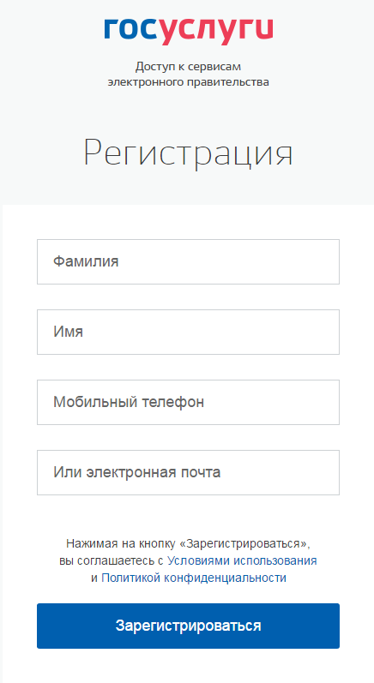
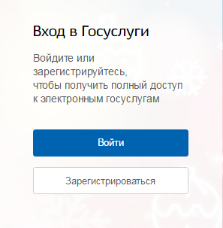
Этап 1. Регистрация Упрощенной учетной записи.
Нажмите кнопку «Зарегистрироваться» на главной странице портала. В регистрационной форме укажите имя, фамилию, номер мобильного телефона или адрес электронной почты.

Slide 5
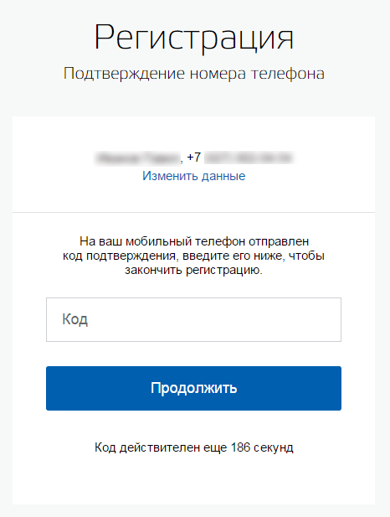
После подтверждения ввода данных, на указанный электронный адрес придет ссылка для перехода к созданию пароля. Если в качестве контакта вы указали номер мобильного телефона, вам будет направлен код подтверждения, который нужно ввести перед созданием пароля.
В качестве логина для входа на портал «Госуслуги» используется номер мобильного телефона или адрес электронной почты. После того, как вы укажете в профиле данные личных документов, можно будет также выбрать вход по СНИЛС.

Slide 6
При упрощенной учетной записи можно пользоваться ограниченным количеством государственных услуг, подтверждение личности для которых не требуется, а также получать услуги справочно-информационного характера. Для того, чтобы полноценно пользоваться порталом, необходимо заполнить личную информацию и подтвердить личность, тем самым повысив статус учетной записи

Slide 7
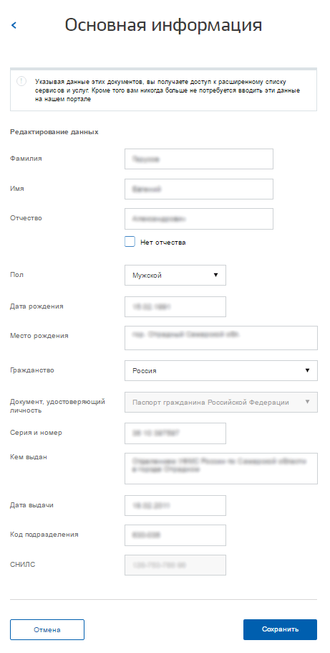
Этап 2. Подтверждение личных данных —
создание Стандартной учетной записи.
Заполните профиль пользователя —укажите СНИЛС и данные документа, удостоверяющего личность (Паспорт гражданина РФ, для иностранных граждан — документ иностранного государства). По результатам проверки ФМС РФ и Пенсионным фондом РФ введенных данных на Ваш электронный адрес будет направлено уведомление.

Slide 8
Этап 3. Подтверждение личности —
создание Подтвержденной учетной записи.
Для оформления Подтвержденной учетной записи с полным доступом ко всем электронным государственным услугам нужно пройти подтверждение личности одним из способов:
обратиться в Центр обслуживания;
получить код подтверждения личности почтовым письмом;
воспользоваться Усиленной квалифицированной электронной подписью или Универсальной электронной картой (УЭК).

Slide 9
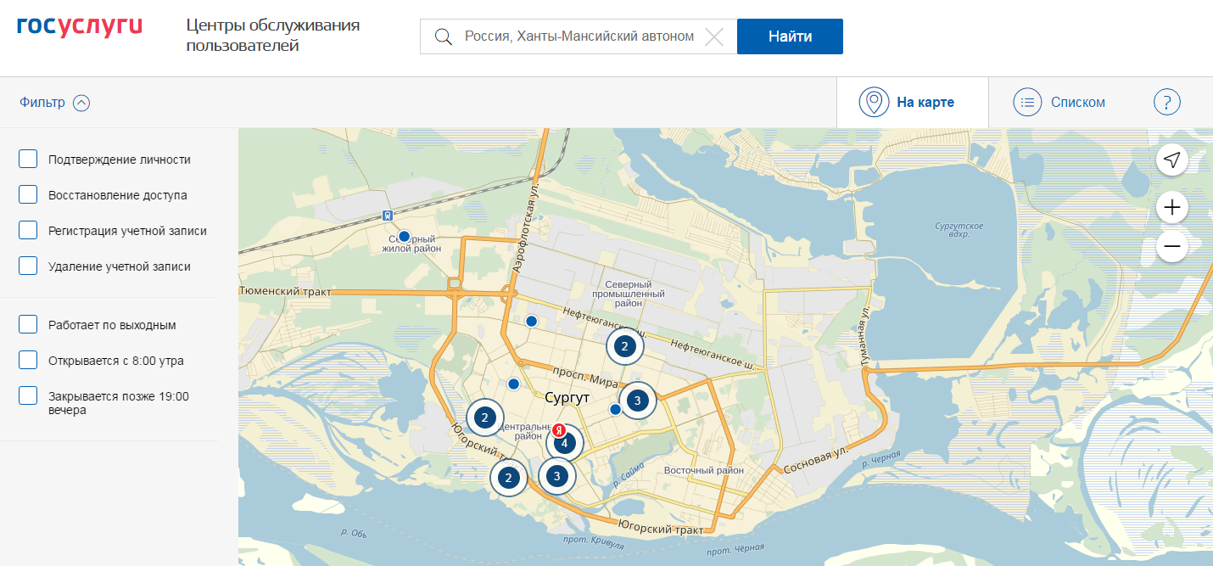
Возможна регистрация пользователя в Центре обслуживания — в этом случае будет сразу создана Подтвержденная учетная запись.
https://esia.gosuslugi.ru/public/ra/

Slide 10
www.gosuslugi.ru

